Slide 1
TRƯỜNG TIỂU HỌC QUANG TRUNG
MÔN: TOÁN
BÀI 26: HÌNH THANG. DIỆN TÍCH HÌNH THANG (TIẾT 4)
LỚP: 5E
GIÁO VIÊN: LÊ THỊ HẠNH

Slide 3
KHỞI
ĐỘNG

Slide 4
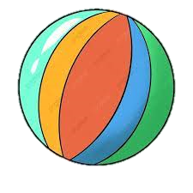
Mẹ tớ sắp về rồi, các bạn hãy cùng tớ dọn dẹp đồ chơi nhé!

Slide 5
Các em hãy giúp bạn nhỏ dọn dẹp đồ chơi thật ngay ngắn và gọn gàng bằng cách trả lời đúng các câu hỏi nhé!
Notes:
Thầy cô chọn vào món đồ để đến câu hỏi tương ứng
Kick vào sọt để đến slide BÀI HỌC

Slide 6
Nêu các đặc điểm của hình thang.
Hình thang có hai cạnh đáy đối diện song song.
Notes:
Kick vào đáp án sẽ hiện kết quả.
Kick vào sọt rác để trở với slide câu hỏi

Slide 7
Nêu cách tính diện tích hình tam giác?
Độ dài đáy nhân với chiều cao (cùng đơn vị đo) rồi chia cho 2.
Notes:
Kick vào đáp án sẽ hiện kết quả.
Kick vào sọt rác để trở về với slide câu hỏi

Slide 8
Nêu cách tính diện tích hình thang.
Tổng độ dài 2 đáy nhân với chiều cao (cùng đơn vị đo) rồi chia cho 2.
Notes:
Kick vào đáp án sẽ hiện kết quả.
Kick vào sọt rác để trở về với slide câu hỏi

Slide 10
1
Tính diện tích hình thang có độ dài hai đáy lần lượt là a và b; chiều cao là h được cho như bảng dưới đây.
60 cm²
100 dm²
20 m²
175 cm²

Slide 11
2
Chọn câu trả lời đúng.
Diện tích hình thang có độ dài hai đáy lần lượt là 25 cm và 15 cm; chiều cao 1 dm là:
A. 4 cm² B. 2 cm² C. 2 dm² D. 4 dm²
Đổi 1 dm = 10 cm
Diện tích hình thang đó là:
$\frac{(25+15)}{2}$ x 10 = 200 cm²
Đổi 200 cm² = 2 dm²
Đáp số: 2 dm²

Slide 12
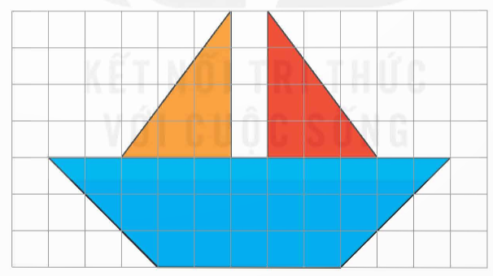
3
Tính diện tích con thuyền như hình dưới đây, biết rằng mỗi ô vuông có cạnh dài 1 cm.
Diện tích tam giác màu đỏ bằng diện tích tam giác màu cam và bằng
$\frac{(3 x 4)}{2}$ = 6 (cm²)
Diện tích hình thang là:
$\frac{\left(11+ 5\right)x 3}{2}$ = 24 (cm²)
Diện tích con thuyền là:
6 + 6 + 24 = 36 (cm²)
Đáp số: 36 cm²

Slide 13
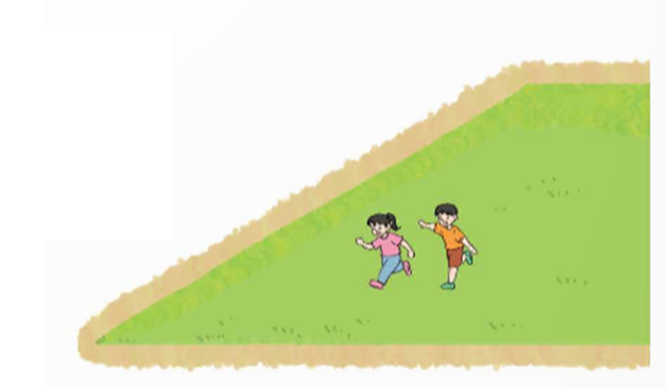
4
Một mảnh đất dạng hình thang có độ dài hai đáy là 35 m và 15 m, chiều cao là 20 m. Tính số tiền mua cỏ để vừa đủ phủ kín mảnh đất đó, biết rằng mỗi mét vuông cỏ có giá tiền là 45 000 đồng.
Bài giải:
Diện tích mảnh đất là:
$\frac{\left(35+15\right) x 20}{2}$ = 500 (m² )
Số tiền mua cỏ để phủ kín mảnh đất là:
45 000 × 500 = 22 500 000 (đồng)
Đáp số: 22 500 000 đồng

